Slide 1
食物鏈理論與濕地生態工程

Slide 2
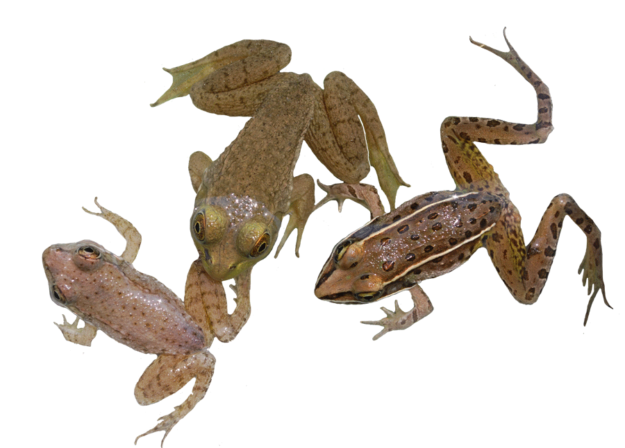
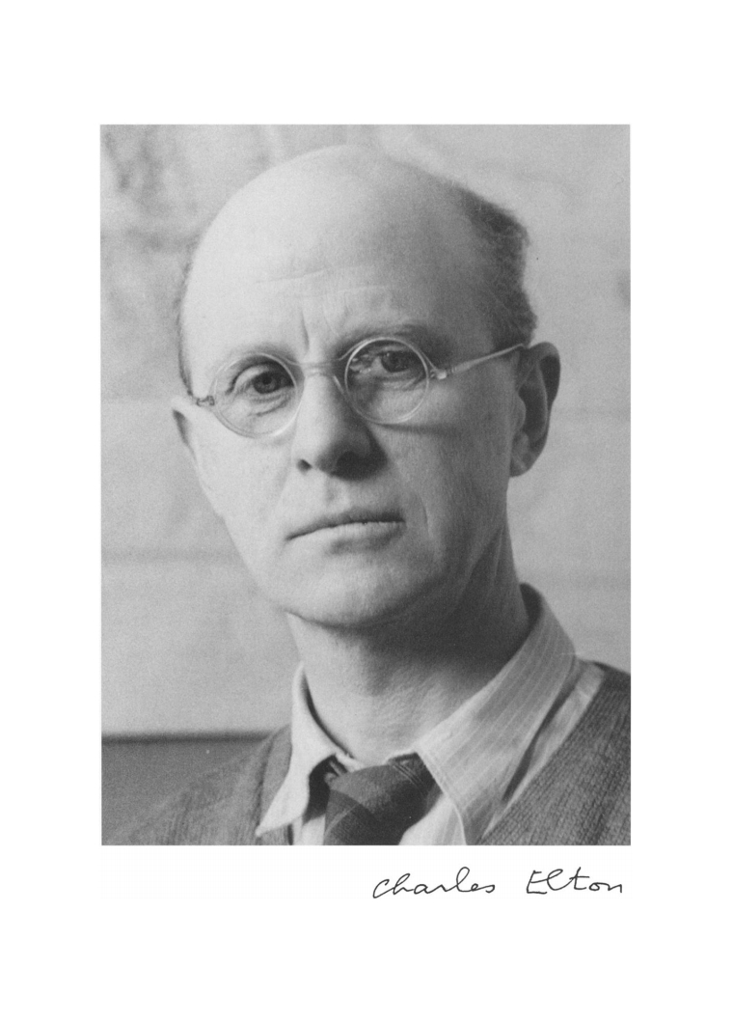
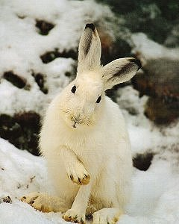
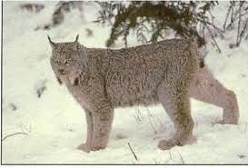
Charles Sutherland Elton (1900-1991)的五個有趣問題
Wildlife-wildlife relationship
1. 為什麼加拿大北部的一個森林，生物的物種就是三百種，不會五百種，或是一百種？這三百種彼此的關係是什麼？
資料來源：Charles Elton: “Animal Ecology”

Slide 3
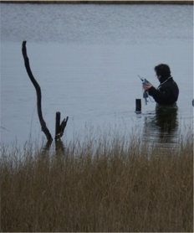
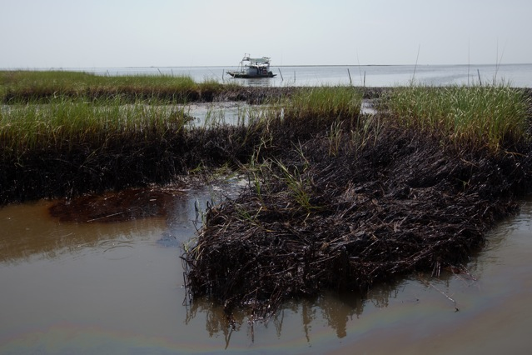
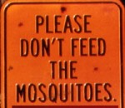
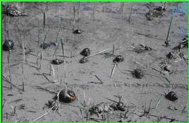
Charles Sutherland Elton (1900-1991)的五個有趣問題
Wildlife-human relationship
2. 為什麼長期以來，加拿大北部的原住民可以判斷他一年要打幾隻野生動物，滿足他們生活所需，又能夠同時保持長期的食物供應？

Slide 4
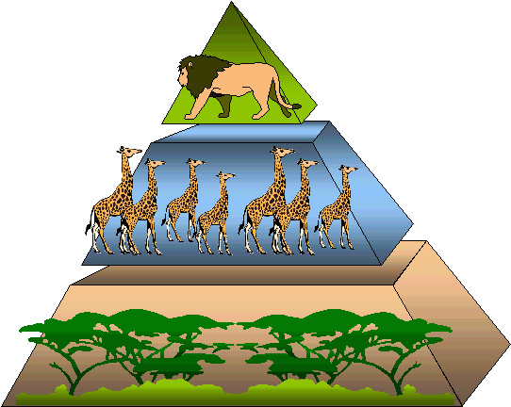
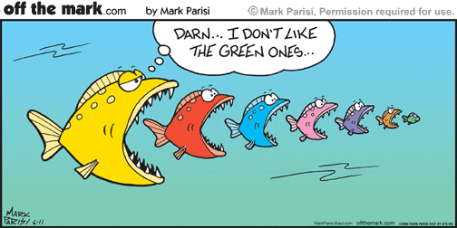
Charles Sutherland Elton (1900-1991)的五個有趣問題
Wildlife perturbation
3. 野生動物物種的數目雖然變化不大，但是他發現，每一個物種數目的變動很大。是什麼因素在影響生物的物種？
Ans.
他認為有外在的因素，氣溫、降雨…等
也有內在的因素，他稱為Internal disturbance，是不同物種彼此的關係，這關係1927年他稱為「食物鏈」(food chain)

Slide 5
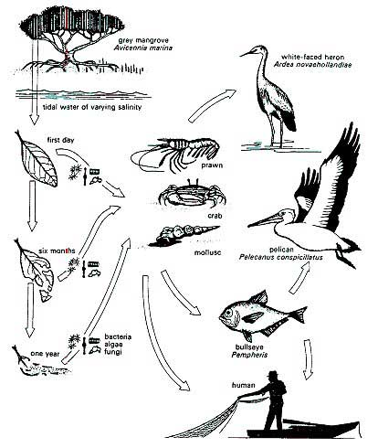
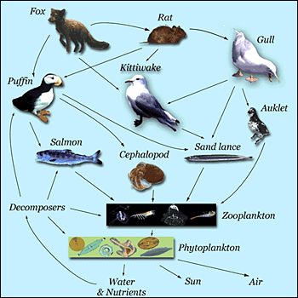
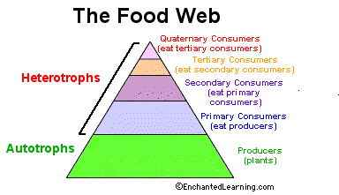
Charles Sutherland Elton (1900-1991)的五個有趣問題
Wildlife prediction
4. 人類可以了解food chain？預測不同物種數目的變化？如果有人為的干擾，如何保護food chain的穩定？

Slide 6
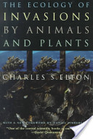
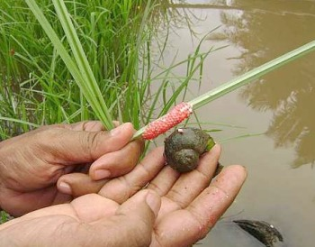
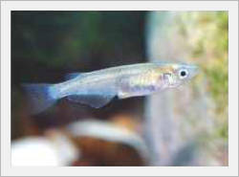
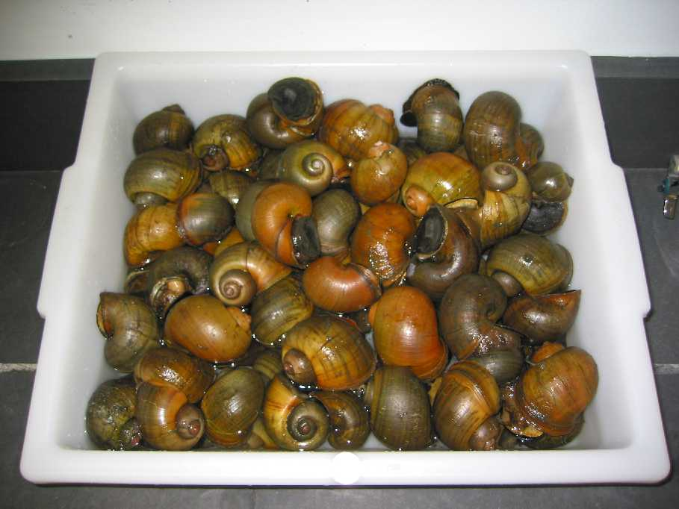
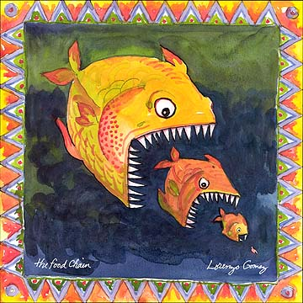
Charles Sutherland Elton (1900-1991)的五個有趣問題
Ecological explosion
5. 1958年，他發現人類為了防範地表沖刷、道路建造、農業開墾、農藥的使用等，導致具有抗菌、抗病、抗藥的外來物種入侵，這些外來物種，他稱為horror species，或稱為invasive species，應該如何防範？

Slide 7
近百年來，原住民受到的三個不公義的對待
1. 外來的人把傳染病帶給他們，使他們人口大量減少
2. 外來的人搶奪原住民的土地、資產、森林
3. 近代的人將原住民的區域劃歸為國家保護區，將他們的打獵、雕刻、伐木汙名化

Slide 8
未來，我們如何根據Food chain的理論，讓國家保護區與原住民可以共同生存？
1. 原住民的打獵可以增加生物多樣性，因為他們打掉的，是過多或優勢的野生動物
2. 原住民的種植是增加森林中局部開拓的土地，增加生物的棲息
3. 原住民的伐木是讓野生動物容易活動，尤其是移軸藤類
4. 原住民的耕作是增加不同林帶當中的緩衝區

Slide 9
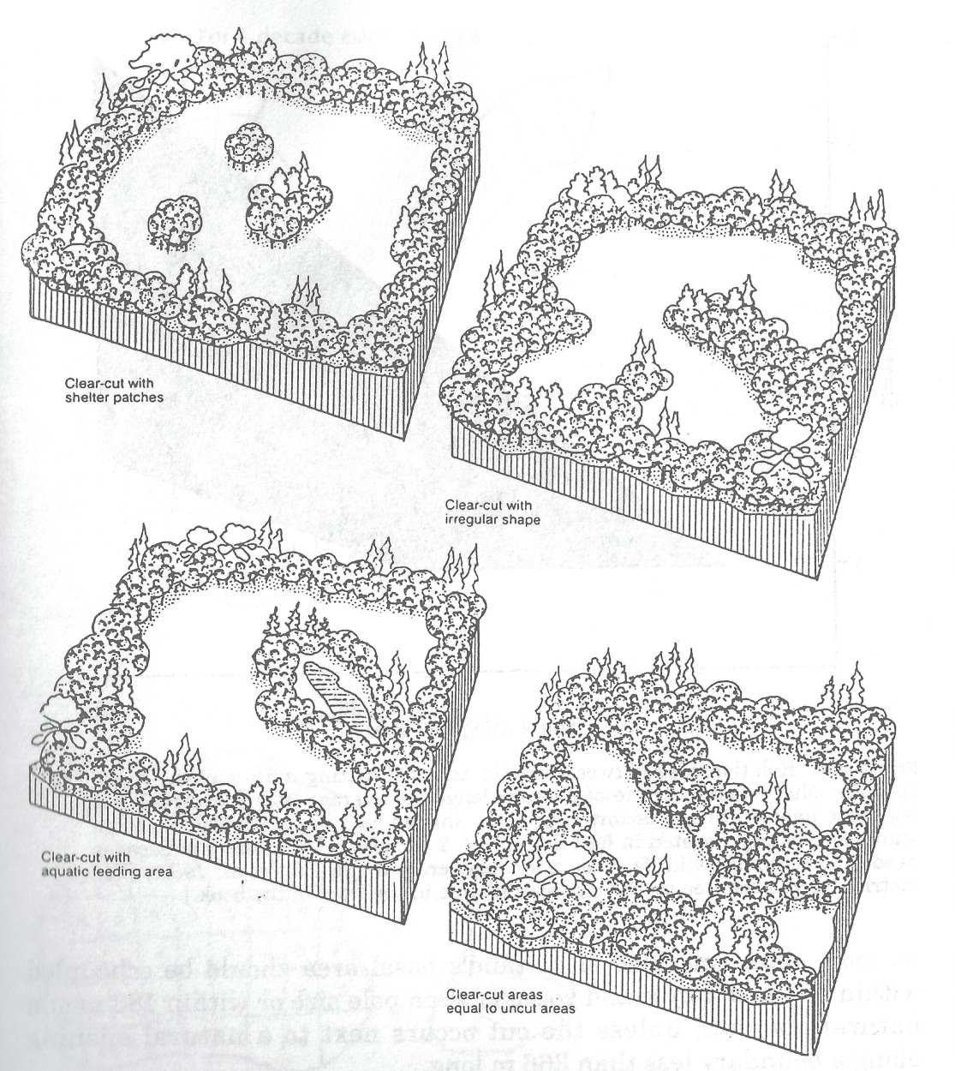
資料來源：Neil F. Payne, Fred C. Bryant: Techniques for Wildlife Habitat Management of Uplands

Slide 10
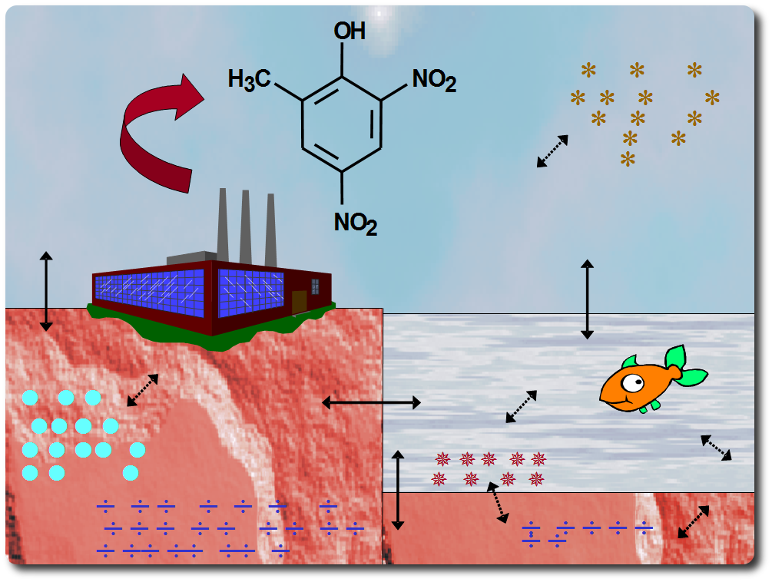
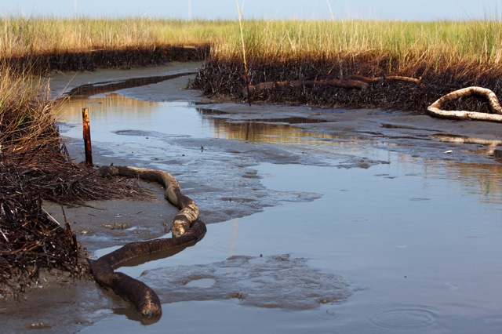
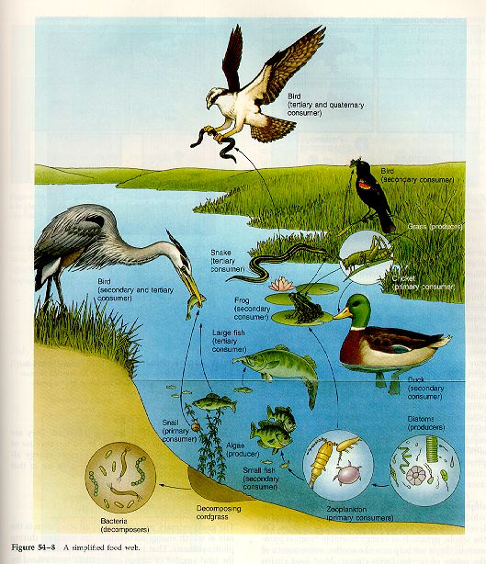
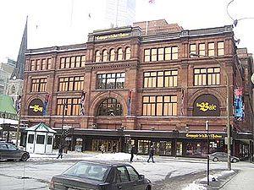
Movie 1
Movie 2

Slide 14
討論
濕地生態能否增加食物鏈，而成為穩定自然生態的地景？
人工溼地如何營造食物鏈的穩定性，成為低維護的建造？
人工溼地雖然兼具生態的功效，會不會成為外來種入侵的捷徑？
生態保護區或國家公園內原住民的角色是妨害生物的保育，或者是有利生態的保育？這兩者區分的界線是什麼？

